Slide 1


LSD-SLAM
Paper Review
발표자 : 고대걸

Slide 2
Contents
Abstract
Introduction
LSD-SLAM
Experimental Results
Conclusion

Slide 3


01
Abstract
Large – Scale Direct Monocular SLAM
Direct
Tracking method
LSD -SLAM
Probabilistic solution
Real-time CPU
Notes:
Monocular SLAM의 한가지 장점이자 과제는 scale-ambiguity가 있다는 점입니다. 이 때문에 시간이 지날 수록 scale drift현상이 나타나 에러의 주요한 원인이 됩니다. 하지만 이러한 성질을 이용하여 스케일이 다른 환경에 대하여 자연스러운 스케일 변환이 가능하도록 만들기도 합니다.
LSD-SLAM이 Direct SLAM인 이유에 대해서 잠시 설명하자면… Keyframe 이미지와 카메라에서 방금 들어온 최신 이미지가 있을 때, 이 이미지를 어떤 rigid body motion (i.e. 3d rotation + 3d translation)으로 warp해야, keyframe 이미지와 똑같이 생기는가? 라는 문제를 푸는 것이다. 여기서 keyframe 이미지와 현재 이미지에서의 밝기를 (intensity) 비교하기 때문에, Direct 방식이라고 할 수 있다.

Slide 4
02
Introduction
Introduction
Scale Ambiguity
Feature based Method
Direct Method
Pose Graph Optimization
Notes:
Monocular SLAM의 한가지 장점이자 과제는 scale-ambiguity가 있다는 점입니다. 이 때문에 시간이 지날 수록 scale drift현상이 나타나 에러의 주요한 원인이 됩니다. 하지만 이러한 성질을 이용하여 스케일이 다른 환경에 대하여 자연스러운 스케일 변환이 가능하도록 만들기도 합니다.
피쳐 기반의 방법은 전체 문제를 두개로 나눕니다. 하나는 이미지로부터 피쳐를 추출하는 단계, 다른 하나는 피쳐만으로부터 카메라 위치와 장면의 구조를 계산하는 단계입니다.
이러한 접근법에 기인하여 피쳐 타입에 의한 정보만 활용할 수 있게 됩니다. 즉 피쳐가 아닌 나머지 정보들은 사용할 수 없게 됩니다.
이미지 픽셀 값을 사용하여 직접 구조를 계산하는 방법입니다. 높은 정확도와 강인함을 가집니다. 이 방법은 주로 RGB-D를 이용하거나 스테레오 센서를 이용하는 것이 일반적이고 최근 단안 카메라에서의 논문들이 제안되었습니다.

Slide 5
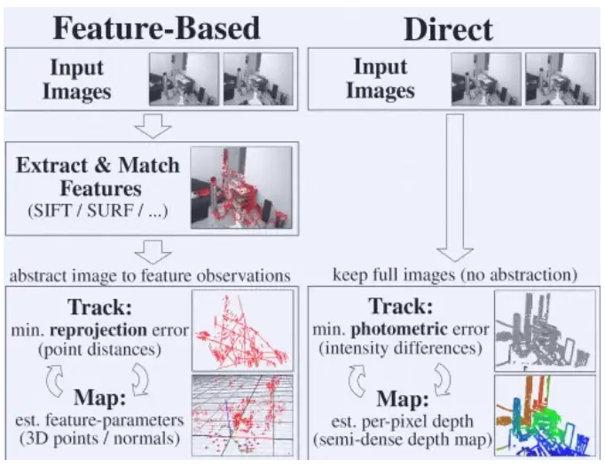
02
Introduction
Introduction

Slide 6


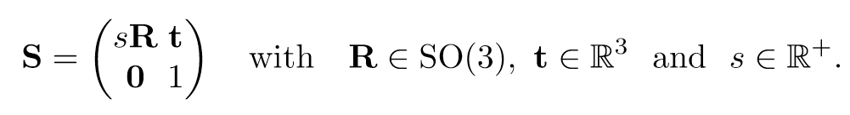
03
LSD-SLAM
Mathematical theorem

Slide 7
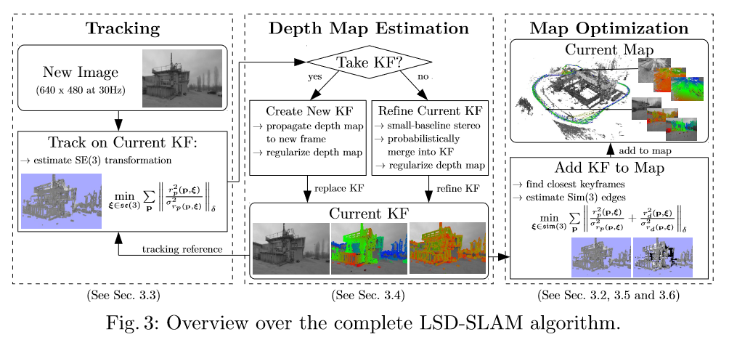
03
LSD-SLAM
Overview of LSD-SLAM

Slide 8
03
LSD-SLAM
Initialization
Initialize a first keyframe with random depth map and large variance
Notes:
LSD-SLAM을 초기화하기 위해 첫 키 프레임은 랜덤 깊이 맵과 큰 분산을 가지도록 합니다. 초반 1초 동안 충분히 카메라가 움직이게 되면 알고리즘이 주어진 환경을 고정하고, 그 뒤 몇개의 키 프레임이 들어오면 올바른 깊이를 구성할 수 있게 됩니다.

Slide 9
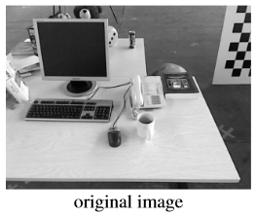
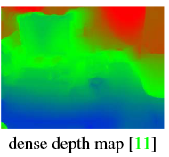
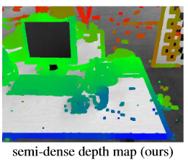
03
LSD-SLAM
Map Representation
Semi-Dense Visual Odometry for a Monocular Cam
Semi-dense ?
From Semi-Dense Visual Odometry for a Monocular Cam
Notes:
맵은 키 프레임의 그래프로 표현됩니다. 각 키 프레임 $K_i$는 카메라 이미지 $I_i$와 역 깊이 맵 $D_i$, 역 깊이 맵의 분산 $V_i$으로 이루어집니다.
깊이 맵과 그 분산은 픽셀 저네가 아닌 일부로 구성되어있으며 전체 픽셀 영역 중 픽셀 값 그래디언트가 충분히 높은 부분 인근에만 해당됩니다.
이를 통해 사진에서 보이는 물체들의 거리를 짐작할 수 있습니다. 이 결과물을 dense depth map이라 하겠습니다.
SLAM에서 dense depth를 모두 사용하기에는 상당히 많은 시간이 걸리는 데다가 결정적으로 모든 dense depth가 사용되지 않기 때문에 이를 SLAM에 사용하기엔 매우 부적절하다고 할 수 있습니다.
dense depth map에서 필요하지 않은 부분을 Gaussian 확률 분포를 사용하여 처리하고 남은 부분들을 나타낸 것입니다. Feature-based 방식에서 Feature를 검출하였을 때와 유사한 부분들이 남아있는 것을 볼 수 있습니다.

Slide 10
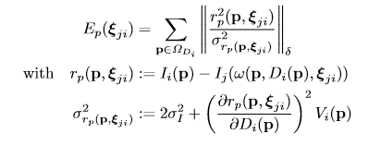

03
LSD-SLAM
Tracking New Frames
Minimization is performed using iteratively re-weighted Gauss-Newton optimization

Slide 11
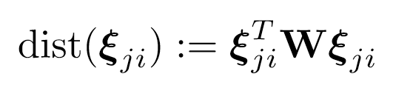
03
LSD-SLAM
2. Depth Map Estimation
Depth Map Refinemen
Keyframe Selection
3. Depth Map Refinement
Accuracy
2. Depth Map Creation
Sim(3) camera pose

Slide 12
03
LSD-SLAM
3. Direct image Alignment on sim(3)
Depth Map Refinemen
Direct Image Alignment on sim(3)
Scale-drift
Scene depth & tracking accuracy
Depth map => mean inverse depth : 1
scaling
Scale-drift
Photometric error + depth residual
direct, scale-drift ware image alignment
scaling

Slide 13
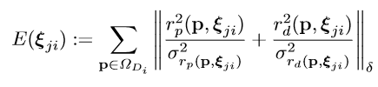
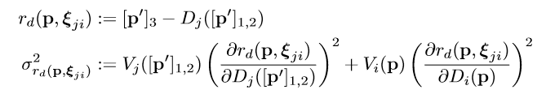
03
LSD-SLAM
3. Direct image Alignment on sim(3)
Depth Map Refinemen
Direct Image Alignment on sim(3)

Slide 14


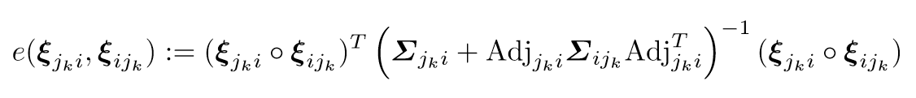
03
LSD-SLAM
4. Constraint Search
Depth Map Refinemen

Slide 15
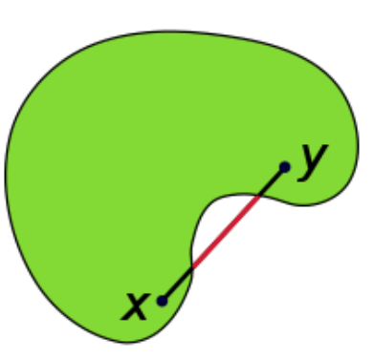
03
LSD-SLAM
5. Direct image Alignment on sim(3)
Depth Map Refinemen
Convergence Radius for sim(3) Tracking
1. Small number of features
2. ESM
3. Coase-to-Fine Approach

Slide 16
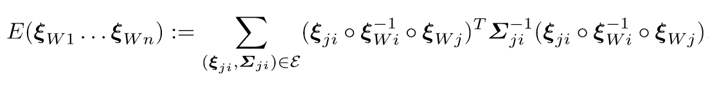
03
LSD-SLAM
6. Map Optimization
Depth Map Refinemen
Pose-graph optimization

Slide 17
Structure-from-Motion Revisited
04
Contributions
3. Robust and Efficient Triangulation
Tracking – Error => RANSAC
.
.
.
x
After Triangulation
reprojection error < threshold
Random sampling – feature select
k iteration
RANSAC => Best 3D point
x’
Constraints
Sufficient angle
Positive depth

Slide 18
Structure-from-Motion Revisited
05
Conclusion
01
Advantages
02
Disadvantage
03
Limitation
Small drift
CPU
Direct - intensity
Error
2. ORB-SLAM
SLAM
Notes:
LSD-SLAM 은 camera trajectory를 계산하고나서 map에 대한 계산을 이어간다. 하지만 사실 이러한 계산은 단일 과정으로 jointly하게 풀어내는게 훨씬 더 좋다. trajectory에 에러가 생긴만큼, map 계산에 그 에러가 전파되기 때문이다.
jointly하게 계산하는 방식은 방식은 계산해야할 파라미터의 수가 훨씬 많아져서 iterative하게 풀어낼 수 밖에 없다. 그리고 iterative하게 풀기 위해서는 어쩔 수 없이 photometric bundle adjustment라는 방식을 만들어내야한다. Jointly : 공동으로
카메라 내부 파라
미터 및 노출에 매우 민감하며 카메라가 빠르게 움직이는 경우
쉽게 손실됩니다.
• 루프백 검출부는 Direct method 에 의한 루프백 검출 방법이 없
기 때문에 LSD-SLAM은 루프백 검출을위한 특징점 방식에 의존
해야하며, 특징점의 계산을 완전히 없애지는 못한다.

Slide 19
Thank you for listening

